Slide 1
Padrões e mais…
CHALLENGES 4U

Slide 2
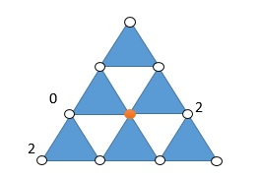
Múltiplos… ou não …
A cada um dos dez pequenos círculos na figura ao lado foi atribuído um dos números: 0, 1 ou 2.
Sabe-se que a soma dos números nos vértices de cada triângulo azul é divisível por 3, enquanto a soma dos números nos vértices de cada triângulo branco não é divisível por 3. Três desses números já se econtram marcados figura.
Descobre o número que pode ser atribuído ao circulo central laranja.
Verifica a resposta!
0
Esperamos que tenhas conseguido!...

Slide 3
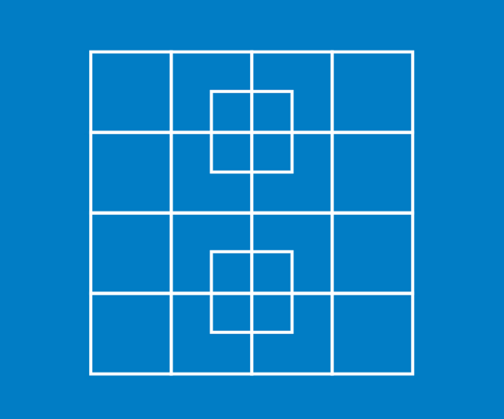
Quantos?…
Indica o número máximo de quadrados brancos que consegues ver na imagem.
Verifica a resposta!
40
Esperamos que tenhas conseguido!...

Slide 4
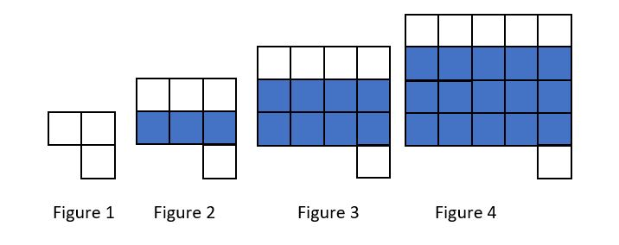
Aumento percentual
A Catarina gosta de construir sequências de figuras com pequenos quadrados, sobrepondo-os. Observa a sequência de figuras que ela construiu.
Determina:
O número de quadrados azuis na 16ª figura.
A ordem da figura com um total de 46441 quadrados.
Verifica a resposta!
255 quadrados azuis
Certo?... Esperamos que sim!
Verifica a resposta!
215ª figura
Esperamos que tenhas conseguido!...

Slide 5

Esperamos que tenhas gostado!..

